Slide 1
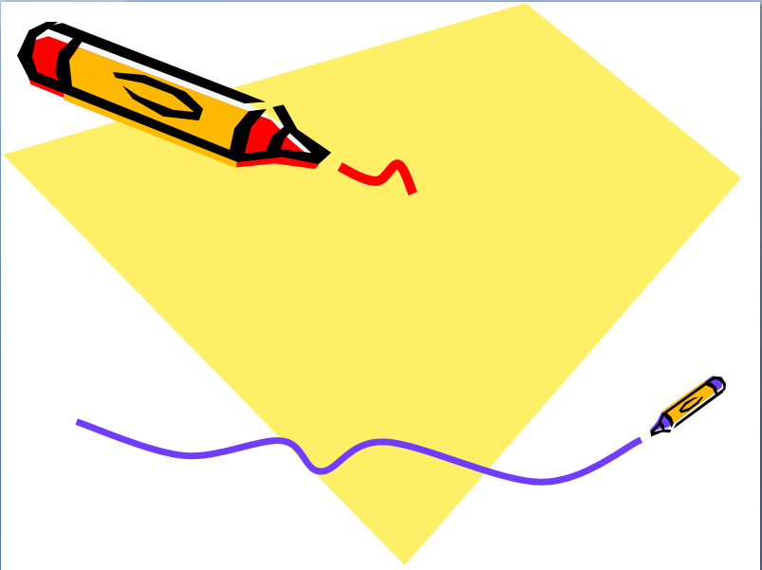

Fundamentos de Hardware
Andreza Barcaro e Valesca Barbosa
andrezabarcaro@gmail.com
valescaaraujo994@gmail.com

Slide 2
Conteúdo da Aula
História da Informática
Hardware e Software
O que é hardware?
Periféricos de entrada, saída e armazenamento
O que é software?
Software operacional e aplicativos

Slide 3
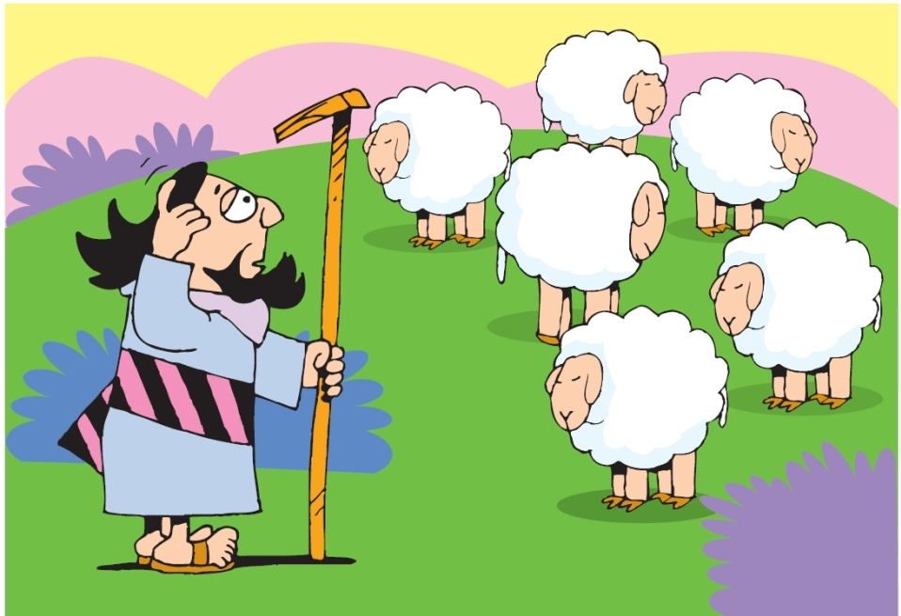
História do Informática
A história da informática surgiu com a história da matemática que teve a necessidade das tribos nômades de contar os animais de seus rebanhos.
A contagem era feita com pedrinhas ou grãos dentro de um saco.

Slide 4
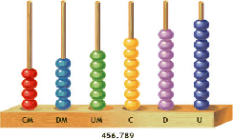
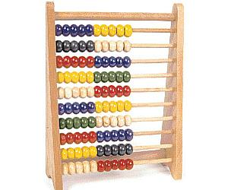
História do Informática
Ábaco primeiro máquina de calcular;
O ábaco é uma tábua com divisões em linhas ou colunas paralelas, que separam as ordens de um sistema de numeração. A representação de quantidades se faz colocando-se sobre uma ordem a quantidade de pedras a ela correspondente.

Slide 5
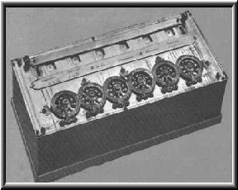
1642-1644 - Pascaline calculadora
Esta máquina só tinha a capacidade de somar e subtrair funcionava por engrenagens mecânicas.
Pascal revelou desde cedo um espírito extraordinário, não só pelas respostas que dava a certas questões, mas sobretudo pelas questões que ele próprio levantava a respeito da natureza das coisas. Pascal inventou a primeira calculadora mecânica para ajudar o seu pai com o trabalho de coleta de impostos. Trabalhou nele três anos entre 1642 e 1645. O dispositivo, chamado Pascaline, é assemelhado a uma calculadora mecânica de 1940.

Slide 6
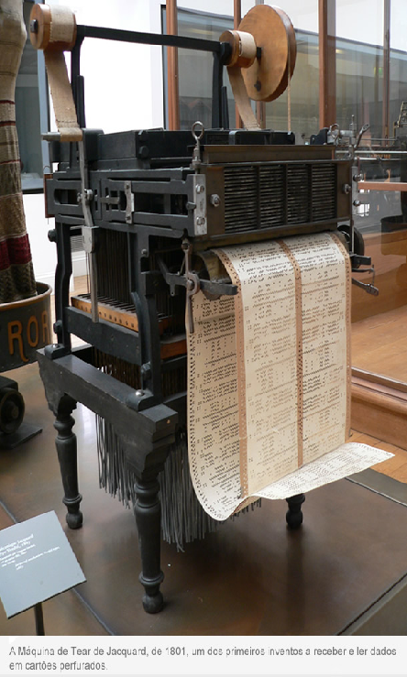
1804 – Tear mecânico Jaquard
Ainda novo, foi dada uma tarefa a Jacquard, a de alimentar os teares com novelos e linhas coloridas para formar os desenhos nos tecidos que estavam sendo fiados. Uma tarefa puramente manual e chata, pois ele tinha que ficar trocando os fios e as linhas a cada passagem das lançadeira. Jacquard percebeu que as mudanças seguiam uma certa lógica e inventou um processo de cartões perfurados que definiam padrões nas lançadeiras e assim o trabalho do tecelão seria trocado para algo automático

Slide 7
1804 – Tear mecânico Jaquard
O inventor concebeu também um tear mecânico capaz de ler esses cartões perfurados. Em 1801 foi a primeira demonstração prática do invento. Nesse caso, os padrões em cartão perfurado que o francês inventou para as máquinas de tear podem ser considerados programas, no mínimo algoritmos. É tanto que os primeiros computadores tinham uma interface que recebiam algoritmos em cartões perfurados para computar informações. Fortran, por exemplo, é uma linguagem puramente em cartão perfurado.

Slide 8
1833 – Charles Babbage desenvolveu a máquina análitica
Charles Babbage, um professor da Universidade de Cambridge, considerado o "pai" da informática moderna, a máquina analítica era muito similar, em conceito, aos computadores atuais. Usava um sistema decimal e era capaz de realizar virtualmente qualquer operação. De acordo com o projeto, a máquina analítica de Babbage podia somar, subtrair, multiplicar e dividir em sequência automática a uma velocidade de 60 somas por minuto

Slide 9
1833 – Charles Babbage desenvolveu a máquina análitica
A máquina - quando construída - seguiria instruções programadas e seria mesmo capaz de optar entre instruções diferentes, baseando-se nos resultados das operações anteriores. Tanto os dados como as instruções eram introduzidas por meio de cartões perfurados, e os resultados finais sairiam impressos automaticamente. No entanto, a máquina não foi construída e apenas uma pequena parte foi montada em 1871, quando deu a morte de Babbage, então foi considerado um inventor à frente do seu tempo.

Slide 10
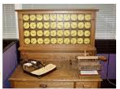
1880 - Herman Hollerith Censo com cartões perfurados
Os cartões no tabulador de Hollerith eram do tamanho das notas de l dólar. Cada cartão tinha doze fileiras de vinte orifícios, que eram perfurados para registrar dados sobre idade, número de filhos, profissão, estado civil e tudo o mais que o censo queria saber sobre a população dos Estados Unidos. O pessoal que fazia a coleta dos dados levava formulários onde eram registradas as respostas a essas perguntas.

Slide 11
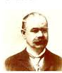
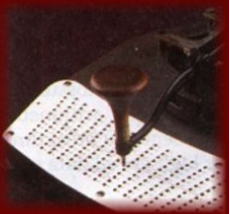
1880 - Herman Hollerith Censo com cartões perfurados
Esses formulários eram enviados a Washington, onde as informações eram transferidas aos cartões perfurando-se os orifícios apropriados. Introduzidos em outro dispositivo fixado na máquina tabuladora, os cartões perfurados eram então pressionados contra fileiras de pinos estreitos, um para cada um dos 240 itens de um cartão; quando um pino encontrava um orifício, atravessava-o mergulhando num pequeno recipiente com mercúrio; desse modo, fechava um circuito elétrico, que fazia com que um indicador, no banco de mostradores do registrador, se deslocasse uma posição para a frente.

Slide 12
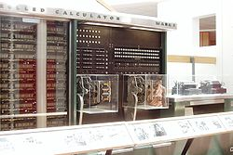
1937 – 1944: Mark I
O MARK I era um computador, totalmente electromecânico, construído em 1944 pelo professor Howard Aiken da Universidade de Harvard em Cambridge U.S.A.

Slide 13
1937 – 1944: Mark I
O MARK I foi construido na sequência da celebração, em 1939, de um contrato entre a Marinha dos Estados Unidos da América (US Navy ) e a Universidade de Harvard para construção de um calculador de tabelas para uso na navegação. A ibm financiava a construção do calculador em 2/3 e o restante era financiado pela Marinha dos Estados Unidos da América.
O MARK I tinha cerca de 17 metros de comprimento por 2,5 metros de altura e uma massa de cerca de 5 toneladas. Quando em funcionamento, reproduzia um barulho.

Slide 14
1937 – 1944: Mark I
A memória e os totalizadores compreendiam 3.000 engrenagens com 10 "dentes", 1.400 comutadores rotativos e tudo era ligado por cerca de 800 Km de condutores eléctricos.
O MARK I trabalhava números com 23 decimais e realizava as quatro operações aritméticas com subrotinas integradas que calculavam funções logarítmicas e trigonométricas.
Era uma calculadora lenta demorando 3 a 5 segundos para efetuar uma multiplicação, mas era totalmente automática e podia realizar cálculos extensos sem intervenção humana.

Slide 15
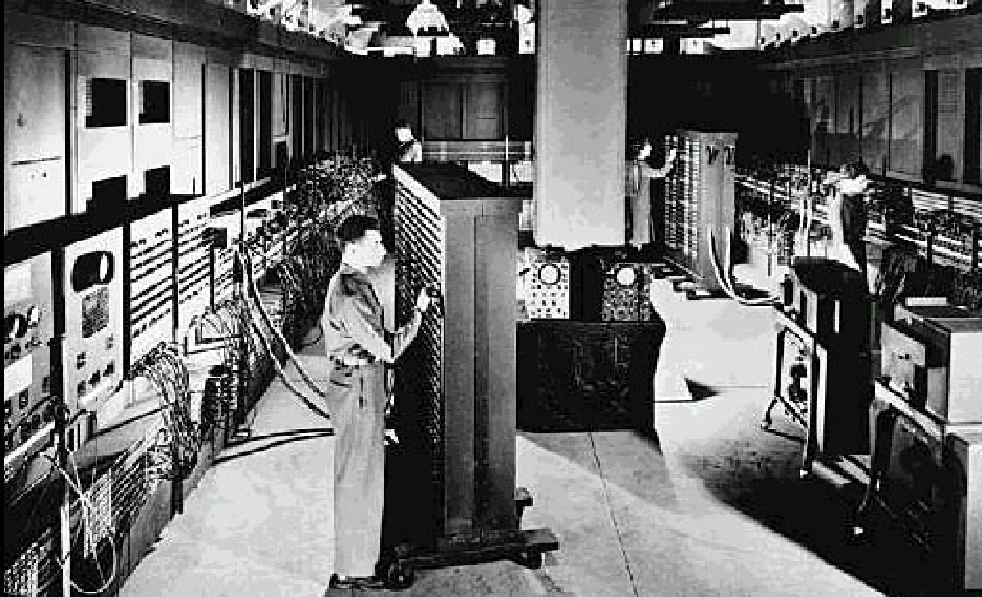
1943-1946: Eniac
1943-1946: Eniac – primeiro computador eletrônico;
Ele era composto por nada menos do que 17.468 válvulas, além de 1.500 relés e um grande número de capacitores, resistores e outros componentes.

Slide 16
1943-1946: Eniac
No total, ele pesava 30 toneladas e era tão volumoso que ocupava um grande galpão.
Problema era o consumo elétrico: um PC típico atual, com um monitor LCD, consome cerca de 100 watts de energia, enquanto o ENIAC consumia incríveis 200 kilowatts.
Construir esse monstro custou ao exército Americano 468.000 dólares da época, que correspondem a pouco mais de US$ 10 milhões em valores corrigidos.

Slide 17
1943-1946: Eniac
Porém, apesar do tamanho, o poder de processamento do ENIAC é insignificante para os padrões atuais, suficiente para processar apenas 5.000 adições, 357 multiplicações ou 38 divisões por segundo. O volume de processamento do ENIAC foi superado pelas calculadoras portáteis ainda na década de 70 e, hoje em dia, mesmo as calculadoras de bolso, das mais baratas, são bem mais poderosas do que ele.

Slide 18
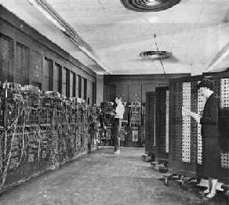
1943-1946: Eniac
A ideia era construir um computador para quebrar códigos de comunicação e realizar vários tipos de cálculos de artilharia para ajudar as tropas aliadas durante a Segunda Guerra Mundial. Porém, o ENIAC acabou sendo finalizado depois do final da guerra e foi usado nos primeiros anos da Guerra Fria, contribuindo, por exemplo, no projeto da bomba de hidrogênio. A programação do ENIAC era feita através de 6.000 chaves manuais e, a entrada de dados era feita através de cartões de cartolina perfurados, que armazenavam poucas operações cada um.

Slide 19
1943-1946: Eniac
Uma equipe preparava os cartões, incluindo as operações a serem realizadas, formando uma pilha, outra ia trocando os cartões no leitor do ENIAC, e uma terceira "traduzia" os resultados, também impressos em cartões.
O ENIAC também possuía sérios problemas de manutenção, já que as válvulas se queimavam com frequência, fazendo com que ele passasse boa parte do tempo inoperante. Boa parte das queimas ocorriam durante a ativação e desativação do equipamento (quando as válvulas sofriam um grande stress devido à mudança de temperatura) por isso os operadores logo decidiram mantê-lo ligado continuamente, apesar do enorme gasto de energia.

Slide 20
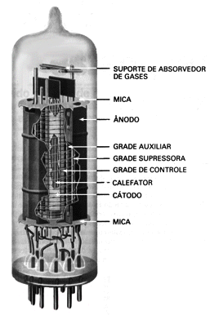
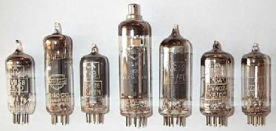
História da Informática
Eniac usava válvulas a vácuo como componentes internos que gerava muito calor e se queimava com frequência, usava núcleo magnético para promover memória .Os dados eram armazenados em cartão perfurados.

Slide 21
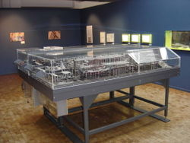
1941: Z1- na Alemanha
Em 1936 , um jovem mecânico de aviões alemão com o nome de Konrad Zuse largou o emprego e começou a levantar dinheiro para um projeto ambicioso . Zuse acreditava que ele poderia fabricar um dispositivo eletromecânico que poderia realizar equações matemáticas complexas muito mais rapidamente do que um ser humano poderia, um dispositivo que iria revolucionar muitos campos científicos e industriais. O resultado de seus anos de esforço foi a Z1 , o primeiro computador programável do mundo.

Slide 22
História da Informática
O Z1, tinha capacidade dos dados serem em formato binário. Seu sistema de memória mecânica podia armazenar 64 valores de até 22 bits cada , e a unidade aritmética permitia cálculos complexos que envolvia números. Devido à natureza mecânica do dispositivo , os cálculos assumiu tempo , com tarefas de adição e subtração idade média de cinco segundos, enquanto a multiplicação e divisão iria demorar um pouco mais . O dispositivo pesava cerca de 1 tonelada devido à rede de metal que fazia o coração do aparelho . A complexidade da máquina era uma de suas maiores desvantagens , o Z1 era propenso a falhas mecânicas devido a pequenas imperfeições nas peças feitas à mão .

Slide 23
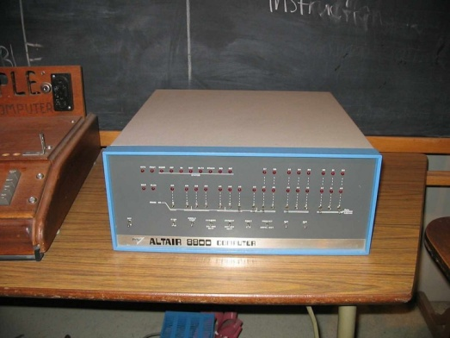
História da Informática
1960-1970: Mainframe da IBM
1975: Altair 8800 computador processador Intel 8080

Slide 24

História da Informática
1982: IBM – PC – primeiro computador pessoal;
1981: Osborne o primeiro notebook;
2007 é lançado o netbook
2010 o tablet;
Dia 15 de agosto é comemorado o Dia da Informática!
IBM PC

Slide 25
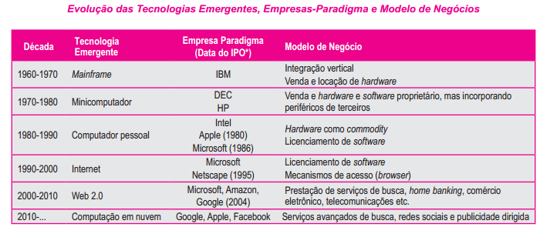

Slide 26
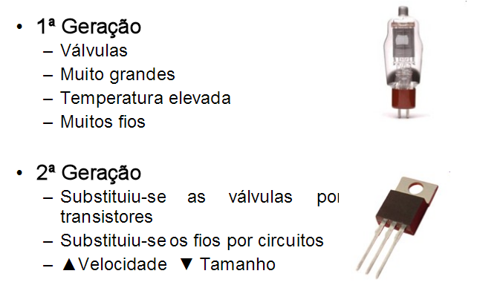
Evolução Dos computadores

Slide 27
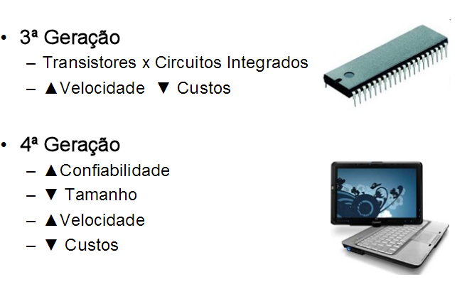
Evolução dos computadores

Slide 28
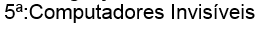
Evolução

Slide 29
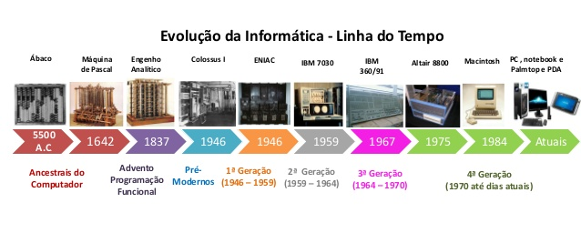
Evolução

Slide 30
Debate
Porque é importante usar o computador?
No que o computador vai ajudar na sua vida?
Quais filmes, séries e desenhos que você conhece falam sobre informática, redes, servidor, roubo de informação?

Slide 31

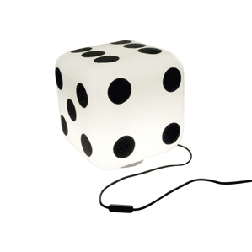
Informática
Informática é a ciência que estuda o processamento da informação automatizado.
Dado é todo elemento conhecido que serve de base à resolução de um problema.
Informação é o conjunto organizado e estruturado de dados.

Slide 32
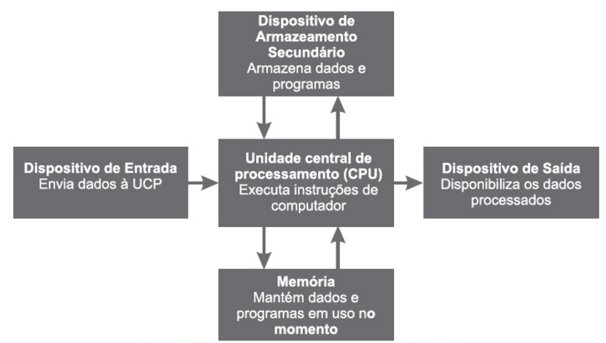
Processamento de Dados
Objetivo do computador e fazer o processamento de dados, onde são necessários 4 dessas etapas: entrada, processamento, saída e armazenamento.
etapas básicas do processamento de dados, onde são necessários pelo menos 4 dessas etapas: entrada, processamento, saída e armazenamento.

Slide 33
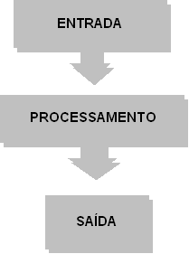
Processamento de Dados
Transformação dos dados que temos em mãos (dados iniciais ou de entrada) em informações úteis (dados finais ou de saída).
Unidade de Entrada: dispositivos utilizados para receber informações iniciais do usuário. Ex.: scanner, mouse, teclado, etc.
Unidade de Processamento: dispositivo onde ocorre o processamento dos dados no computador.
Unidade de Saída: dispositivos utilizados para mostrar as informações já processadas. Ex.: monitor, impressora, etc.

Slide 34
Processamento de Dados
Armazenamento temporário e permanente de dados
O armazenamento pode ocorrer de duas formas, temporariamente ou permanentemente, onde, o armazenamento temporário ou volátil ocorre na memória RAM, onde os dados ainda estão sendo ou podem ser utilizados pelo processador, ou então, caso seja necessário, a informação poderá ser armazenada permanentemente, onde ocorre a gravação em algum dispositivo de armazenamento secundário, como por exemplo: Disco Rígido, CD, DVD, Pendrive, etc.

Slide 35
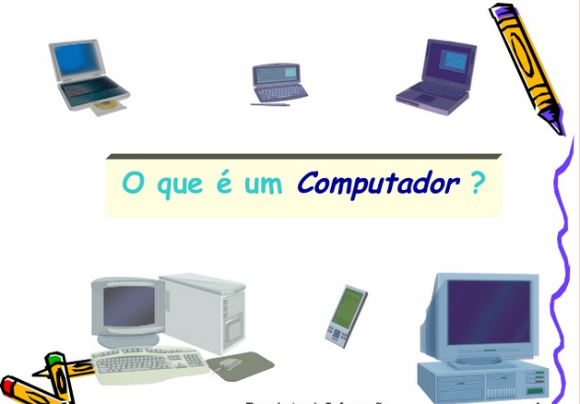

Slide 36
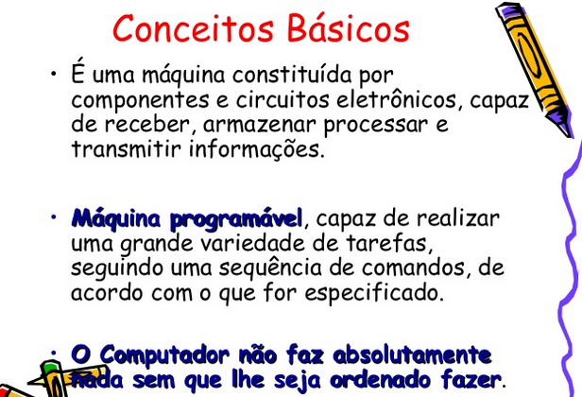

Slide 37
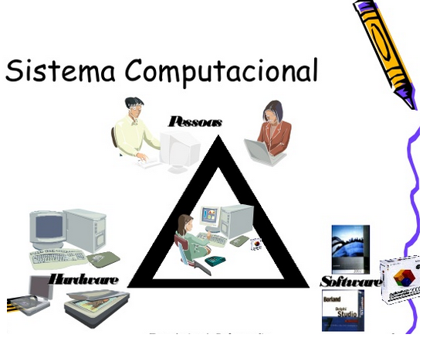

Slide 38
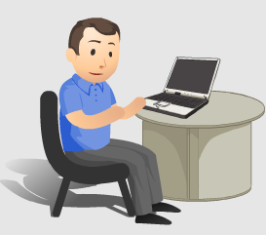
Peopleware
São as pessoas que realizam tarefas no computador. Funções:
Analista de Sistemas;
Programador ou Desenvolvedor;
Digitador;
Operador;
Usuários.

Slide 39
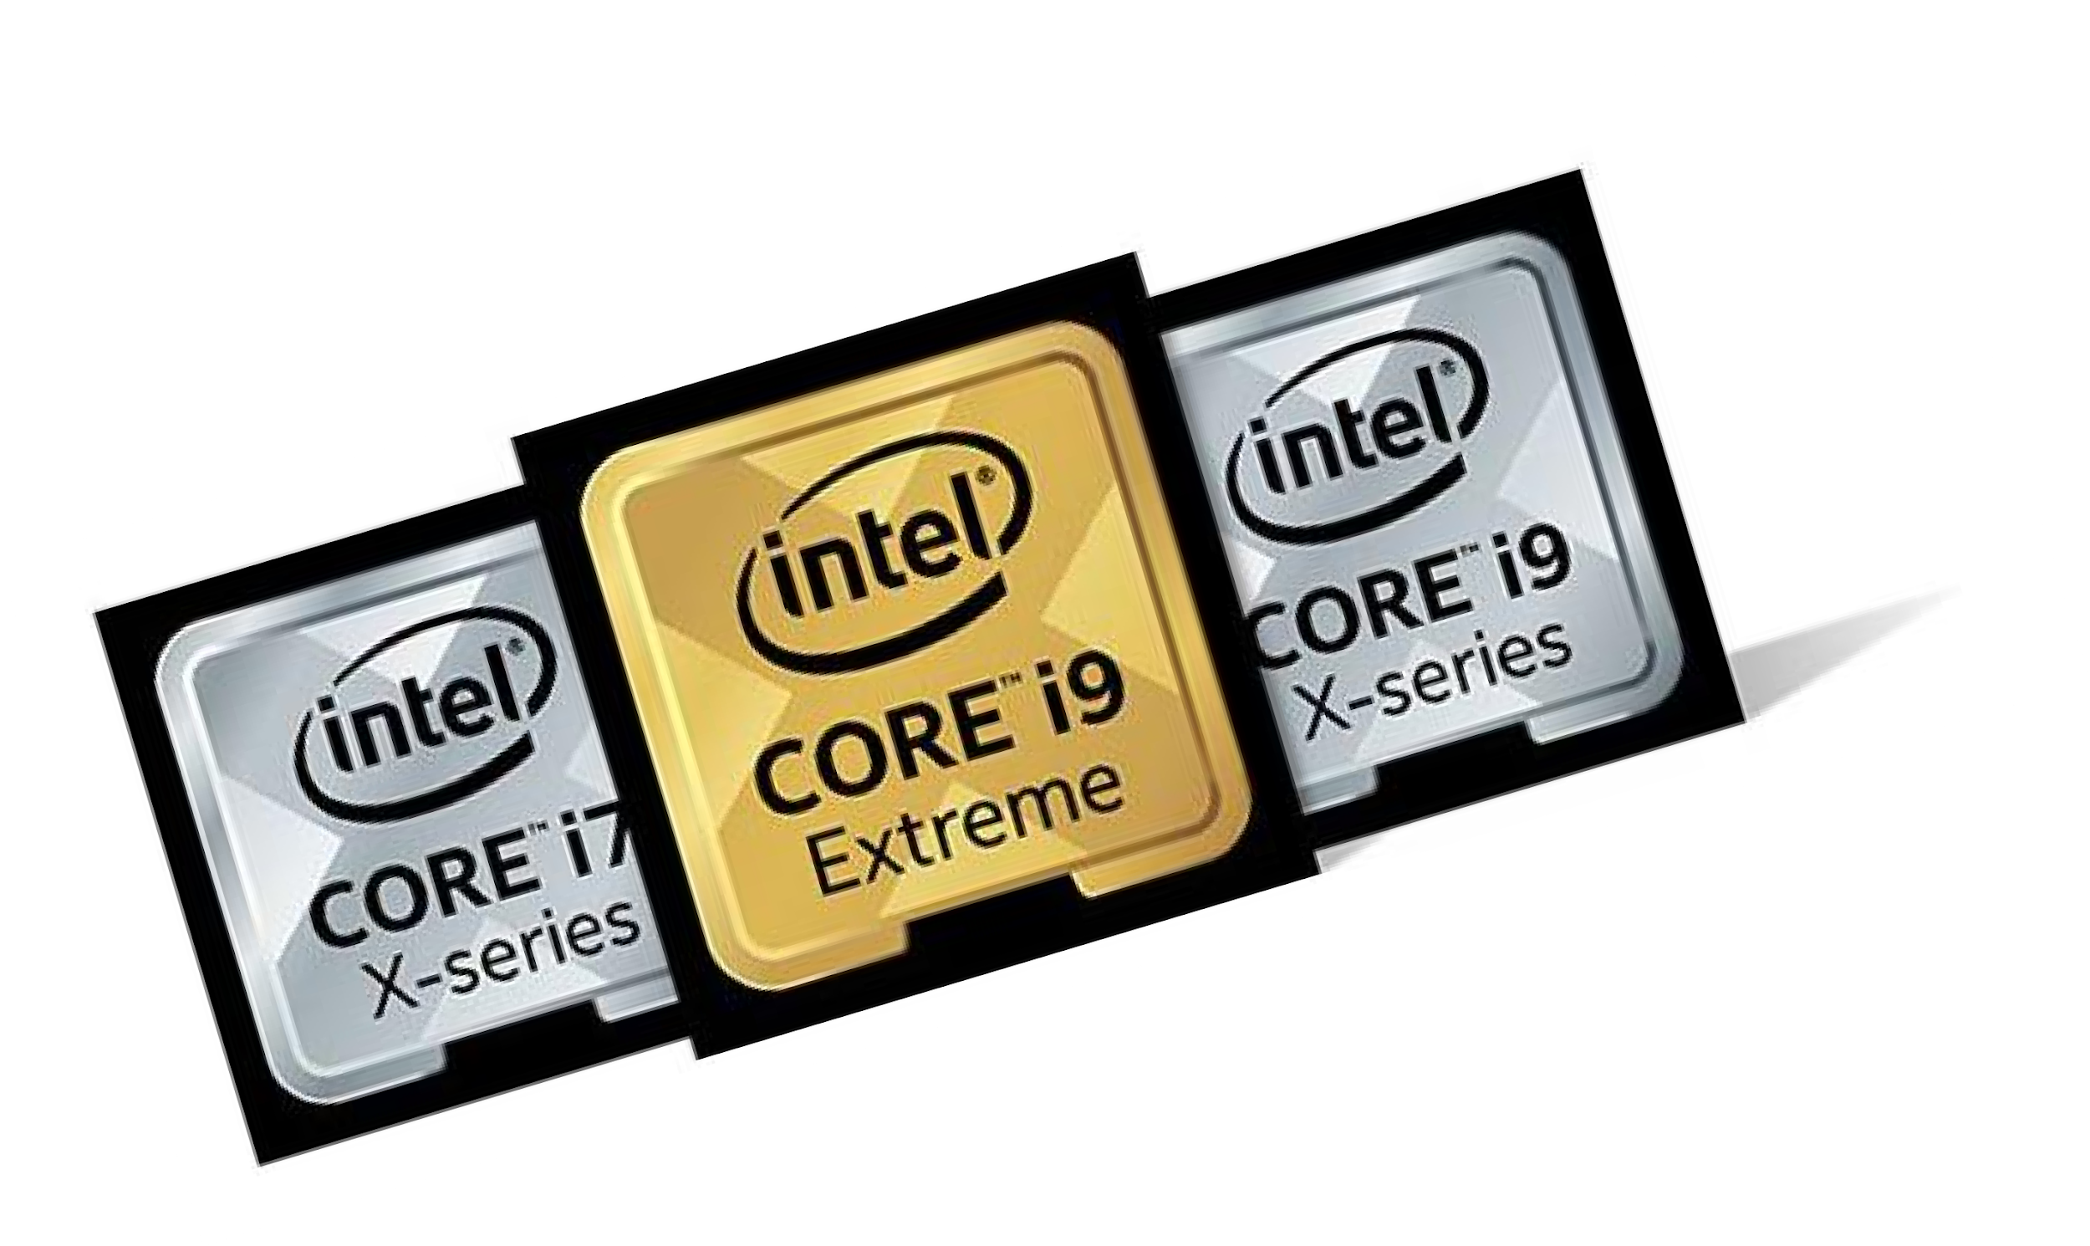
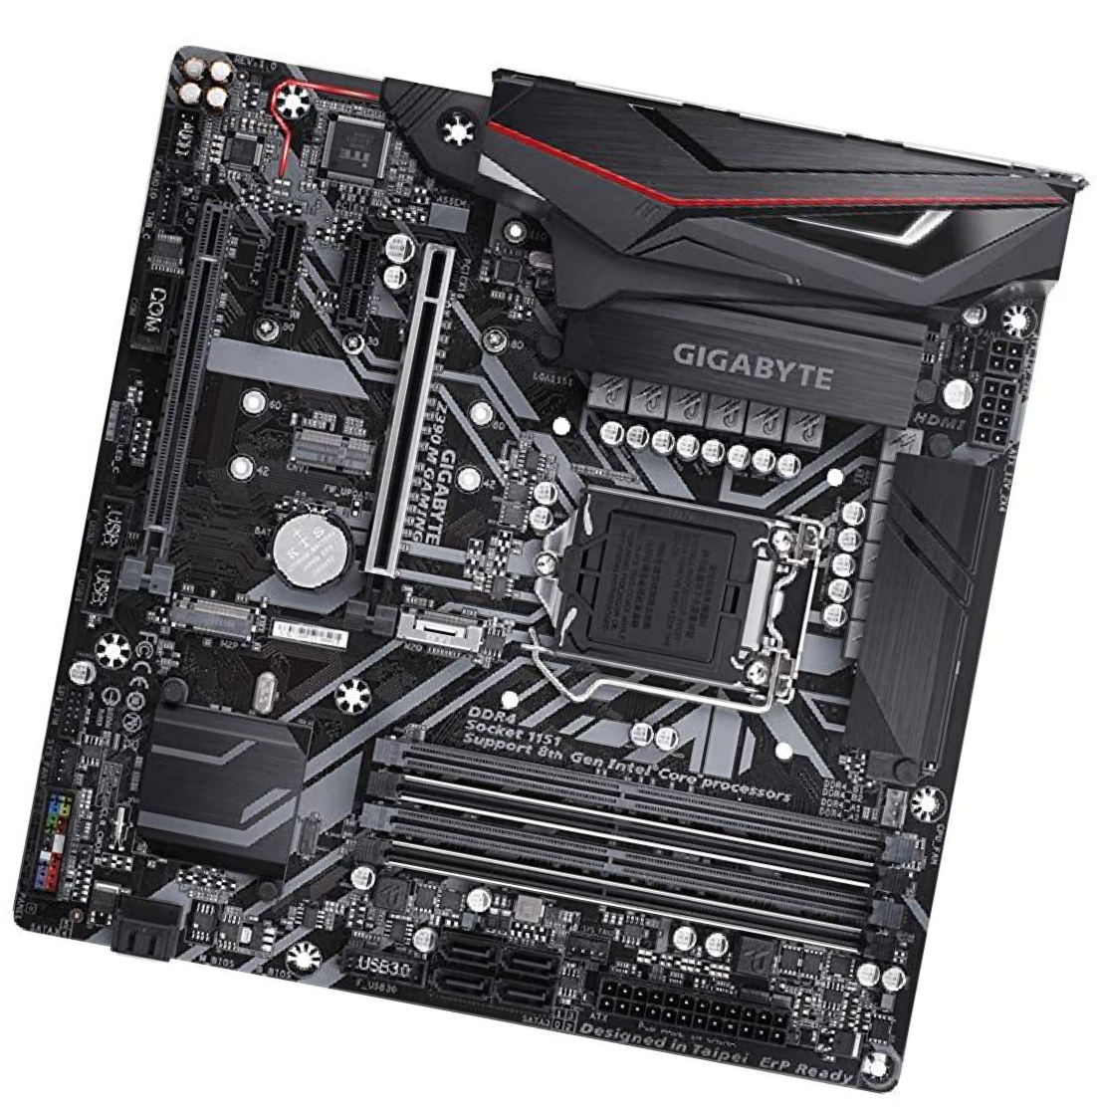
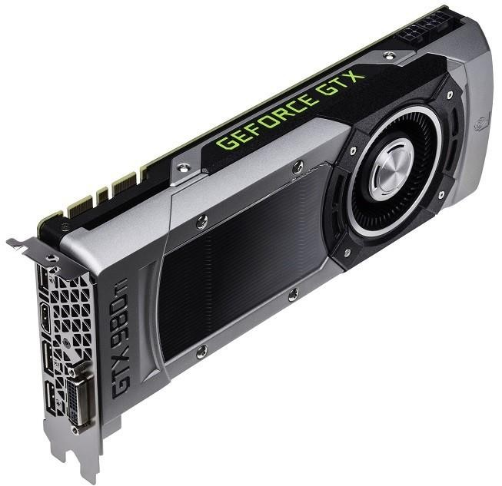
Hardware
19
De acordo com Silva, Data hardware é considerada
e de Paula (2009), a parte física do
computador, isto é, são todos os componentes físicos

Slide 40
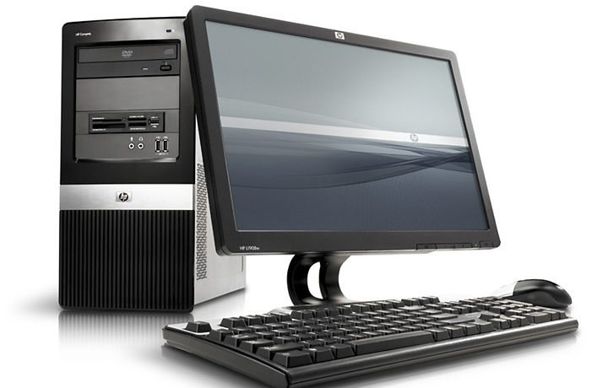
Hardware
Hardware
Parte física, ou seja, são todos os equipamentos utilizados pelo usuário nas ações de entrada, processamento, armazenamento e saída de dados;
±
Notes:
‹#›

Slide 41
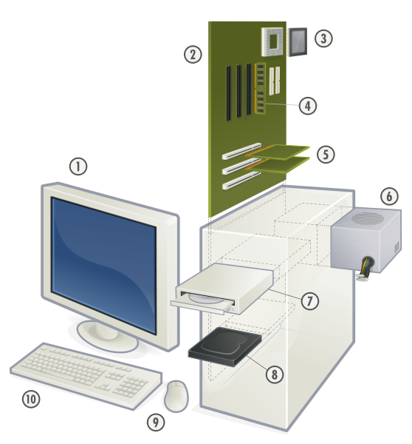
Hardware
1 – Monitor,
2 – Placa-mãe,
3 – Processador,
4 – Memória RAM,
5 – Placas de Rede, Som, Vídeo
6 – Fonte de Energia,
7 - Leitor/Gravador de CDs
e/ou DVDs,
8- Disco Rígido (HD),
9- Mouse,
10 - Teclado

Slide 42
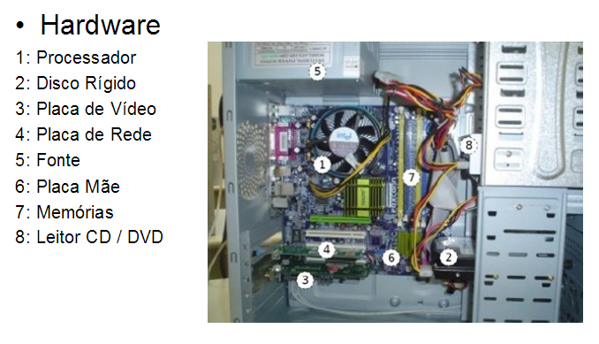
Hardware

Slide 43
Periféricos
São os componentes do computador:
Entrada: teclado, mouse, joystick, scanner, microfone, câmera vídeo ou digital e webcam;
Saída: monitor, impressora e caixas de som;
Armazenamento: HD, Disquete, CD, DVD, Blu-Ray, Memórias, Pendrive, Cartão de memória e Modem.

Slide 44
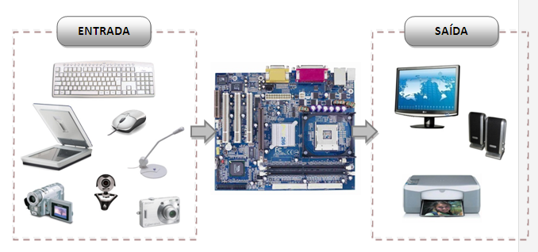
Funcionamento do Computador

Slide 45


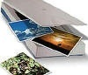
Dispositivos de entrada de dados
Teclado
Mouse;
Scanner;
Leitor de código de barras;
Telas sensíveis ao toque;
CD-ROM, DVD;
Webcam;
Joystick;
Microfone;

Slide 46
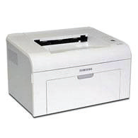
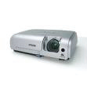
Dispositivos de saída de dados
Monitor;
Impressoras: matriciais, térmicas, jato de tinta, laser, 3D;
Plotter;
Caixa de som;
Datashow;
Rede;

Slide 47
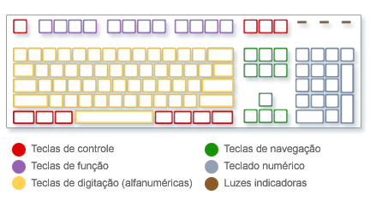
Teclado

Slide 48
Teclado
Tipos de teclados: PS2, USB e Wireless;
Teclas alfanuméricas: Letras, números, símbolos.
Teclas de função: F1 a F12;
Teclas de navegação: Home, Page Up, Page Down, End
Teclas de Controle: Esc, Caps Lock, Shift, Alt, CTRL, Alt Gr, Fn; Backspace, Delete; Print Screen, Num Lock;

Slide 49
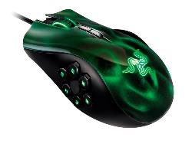
Mouse
O mouse é um dos principais dispositivos de entrada desenvolvido para facilitar o trabalho no computador.
Tipos de conexão: PS2, USB e Wireless.

Slide 50
Tipos de computadores

Slide 51
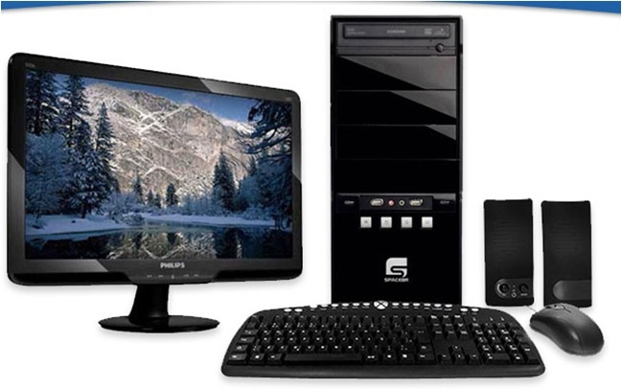
Computador
PC – Um computador pessoal ou ( Personal Computer) é um computador de pequeno porte e baixo custo, que se destina ao uso pessoal.A expressão "computador pessoal" é utilizada para denominar computadores de mesa.

Slide 52
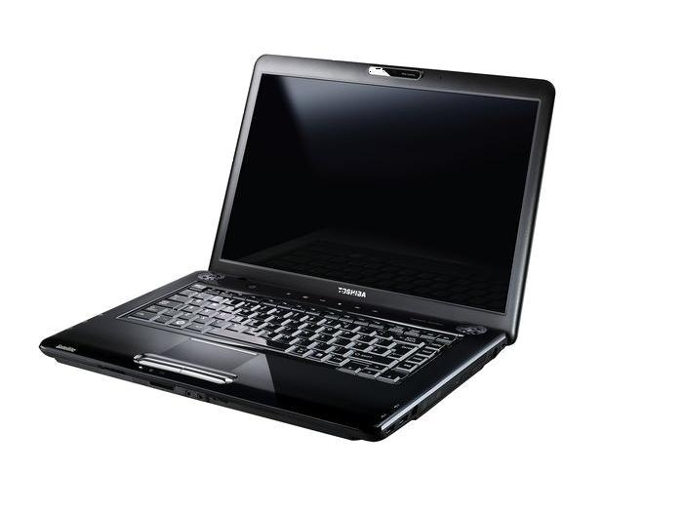
Notebook
Computador portátil ou também chamado de laptop.
Consequentemente, é o que tem mais variedades, tanto de marcas quanto de configurações, e oferecem um custo/benefício muito satisfatório se você souber escolher um bom produto. A desvantagem é que, dependendo do equipamento, o notebook pode ser um pouco pesado e grande para um computador portátil, e os modelos mais leves e práticos são mais caros.

Slide 53
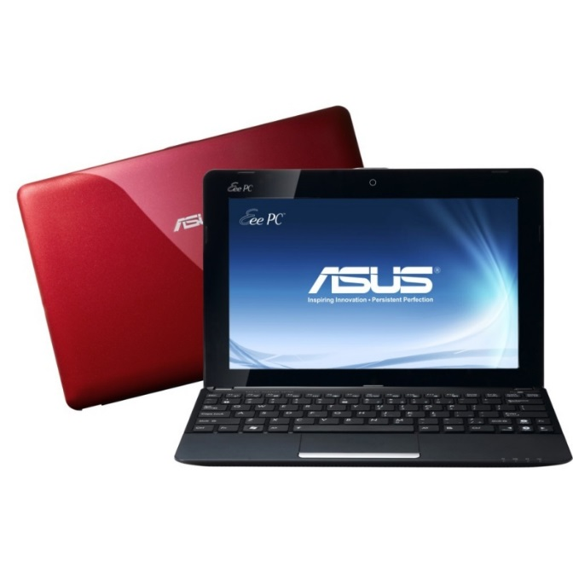
Netbook
O netbook é bem menor que um notebook, com display medindo de 7 a 10 polegadas. Visto que a tela é pequena, os netbooks são utilizados para tarefas muito simples, como acessar a internet ou trabalhar em programas básicos – por priorizarem o porte pequeno e a leveza, os netbooks não possuem leitor nem gravador de CD/DVD.

Slide 54
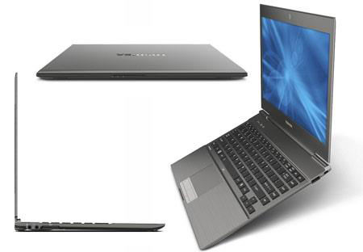
Ultrabook
Tanto em desempenho quanto em design, o ultrabook supera os modelos acima.. Resumindo, se você busca alto desempenho e não quer uma máquina muito grande nem pesada, o ultrabook é o computador certo para você.

Slide 55
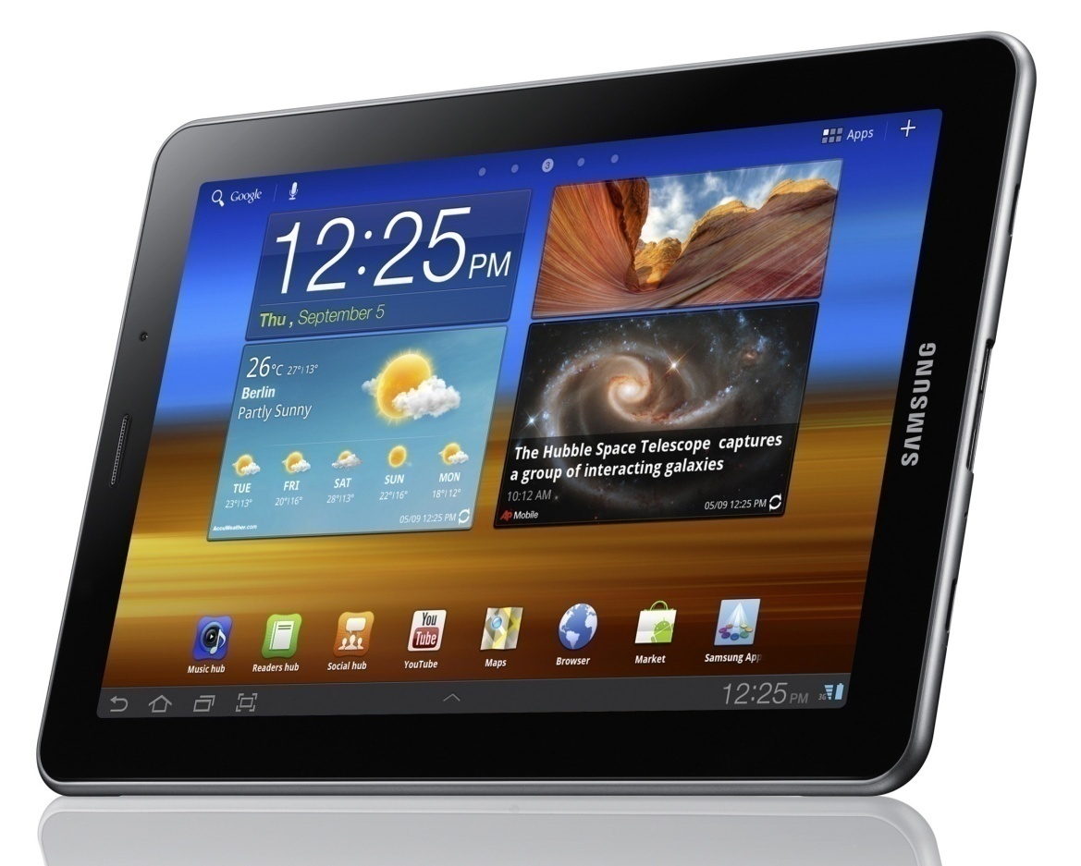
Tablet
Computador em forma de prancheta eletrônica com tela sensível ao toque, utilizado para ler livros, internet, jogar. A Apple possui o iPad.

Slide 56
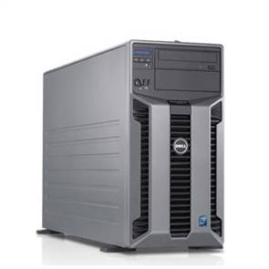
Servidores
Computadores com alto processamento utilizados em empresas para armazenar informações compartilhadas com auxilio de rede.

Slide 57
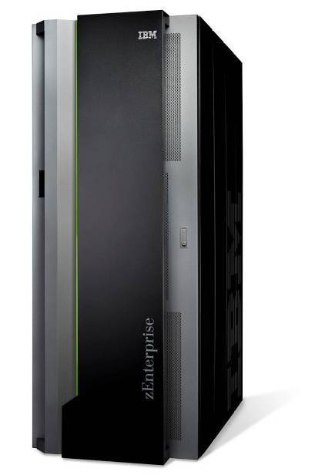
Mainframes
É um computador de grande porte, dedicado normalmente ao processamento de um volume grande de informações.
Os mainframes são capazes de oferecer serviços de processamento a milhares de usuários através de milhares de terminais conectados diretamente ou através de uma rede.

Slide 58
Smartphone
Os smartphones são telefones celulares inteligentes que podem ser utilizados tanto para fazer ligações quanto para acessar internet, jogar, enviar mensagens, e-mails, entre outros.
Existem diversos sistemas operacionais para smartphones, como por exemplo: Symbian, Blackberry, Android, Windows Mobile, entre outros.

Slide 59

Softwares
Softwares:
Parte lógica, ou seja, são os programas de computador.
±
Notes:
‹#›

Slide 60
Softwares
Básicos: gerenciam o computador, são os sistemas operacionais. Windows e Linux;
Aplicativos: auxiliam na solução de problemas:
Uso geral: Editores de Texto, Planilhas, Apresentação, Editores Gráficos, Banco de Dados;
Uso específico: Sistema de Gestão Empresarial (ERP);
Utilitários: ferramentas de gerenciamento e segurança: Antivírus.

Slide 61
Sistema Operacional
Sistema operacional é o programa que transforma as informações de máquina (bits 0 e 1) em operações básicas do computador, ou seja, permite operar, controlar e gerenciar o funcionamento do computador.
Ele permanece presente até que o computador seja desligado.

Slide 62
Sistemas Operacionais
Principais exemplos de sistemas operacionais:
MS-Dos (Sistema Operacional de Disco) surgiu em 1980 com interface por comandos;
A Microsoft lançou o Windows 3.11 em 1990 com interface gráfica;
Windows 95, Windows 98, Windows Me, Windows 2000, Windows Vista, Windows 7 e Windows NT da Microsoft (rede), OS2 da IBM, Mac OS X da Apple , o UNIX (para grande porte e rede) e Linux (código aberto e grátis).
Sistemas para celulares: Symbian, Windows Mobile, Android

Slide 63

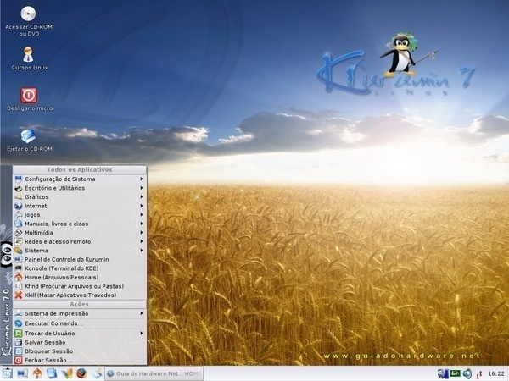
Linux
Linux desenvolvido pelo finlandês Linus Torvalds em 1991 com código aberto e possui várias versões: Debian, Kurumin, Red Hat, Gnome, Kde

Slide 64
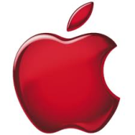
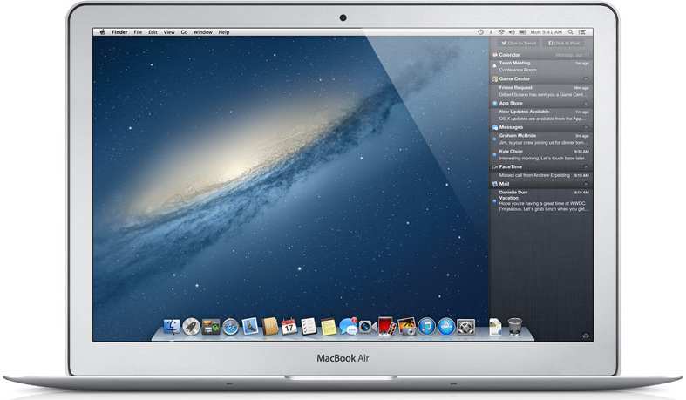
Macintosh
Macintosh desenvolvido pela Apple em 1984 por Steve Jobs com interface gráfica. Atualmente usam o sistema operacional Mac OS.
A Apple lançou vários produtos: Iphone, Ipad, MacBook, iMac entre outros

Slide 65


Android
Sistema operacional baseado no Linux criado lançado em 2008 pela empresa Google para smartphones e tablets.

Slide 66

Evolução do Windows

Slide 67

Windows
Windows 7 foi lançado para empresas no dia 22 de julho de 2009, e começou a ser vendido livremente para usuários comuns às 00:00 do dia 22 de outubro de 2009.
As edições do Windows são: home basic, home preminum, starter, professional e ultimate.
Nas versões home basic e starter não é possível trocar o papel de parede.

Slide 68

Windows
A versão Windows 8 foi lançado em 26 de outubro de 2012 .
O Windows 8 é um sistema operativo / operacional da Microsoft para computadores pessoais, portáteis, netbooks e tablets.⁵ É o sucessor do Windows 7. Foi anunciado oficialmente por Steve Ballmer, diretor executivo da Microsoft, durante a conferência de pré-lançamento do sistema operacional.Segundo a empresa, este sistema operacional tem interface totalmente nova, adaptada para dispositivos sensíveis ao toque

Slide 69

Windows
Windows 8 (da série Windows, desenvolvida pela empresa americana Microsoft), que foi anunciado no dia 14 de maio de 2013. A sua versão final 8.1 foi lançada e disponibilizada para consumidores e para o público em geral em 17 de outubro de 2013.

Slide 70
Sistemas Operacionais
Categorias de Sistema operacional
1) Multitarefa
Controla mais de uma tarefa ao mesmo tempo. (Windows)
2) Multiusuário
Permite mais de um usuário num determinado tempo. (Unix)

Slide 71
Sistemas Operacionais
Funções do SO
Gerenciamento
de Recursos
Gerenciamento
de Tarefas
Gerenciamento
de Arquivos
Interface com
o usuário

Slide 72
Sistemas Operacionais
Funções de um Sistema Operacional:
1) Interface com o usuário:
Menu, ícones, Caixas de diálogo, Janelas, etc...
2) Gerenciamento de recursos:
Reconhece os dispositivos de hardware conectados.
3) Gerenciamento de Tarefas:
Salva e lê arquivos e controla fluxo de dados, etc...
4) Gerencia sistemas de arquivos:
Lista, copia, move, localiza e apaga arquivos no
disco, seu tamanho, tipo e data criação, etc...

Slide 73
Tendências em Software
Primeira
Geração
Segunda
Geração
Terceira
Geração
Quarta
Geração
Quinta
Geração
Tendência: Rumo a pacotes de aplicativos fáceis de utilizar, para múltiplas
finalidades, para uso em redes para produtividade e colaboração
Programas
escritos pelo
usuário
Linguagens de
Máquina
Programas em
Pacotes
Linguagens
Simbólicas
Sistemas
Operacionais
Linguagens de
Alto Nível
Sistemas de
Gerenciamento de
Banco de Dados
Linguagens de
Quarta Geração
Pacotes para
Microcomputador
Linguagem Natural
e Linguagem
Orientada a Objetos
Pacotes Multiuso
Interface Gráfica
Capacidade para
Uso em Redes e
Ajuda
Especializada
Tendência: Rumo a linguagens e ferramentas visuais e de conversação

Slide 74
Tipos de software
De Sistemas ou Básicos
Aplicativos
Utilitários
Programas
Aplicativos
para
Finalidades
Gerais
Programas
Aplicativos
Específicos

Slide 75
Tipos de software
1) De Sistemas ou Básicos:
Para o funcionamento do microcomputador
- Sistema operacional
- Ferramentas de programação

Slide 76




Pacote Office
O pacote básico de programas para escritório do Office são:
Word: editor de textos;
Excel: planilha eletrônica;
Power Point: apresentações de slides;
Access: banco de dados (fichas cadastrais).

Slide 77
Tipos de software
2) Utilitários:
ajudam a gerenciar e manter o computador,
aumenta sua velocidade,
organiza informações,
recupera dados apagados acidentalmente,
preenchem a lacuna entre o usuário e o Sistema Operacional.
Ex: Norton Utilities, Defrag, ScanDisk, Antivírus, etc...

Slide 78
Tipos de software
3) Aplicativos:
Finalidades Específicas
Comércio eletrônico,
Entretenimento,
Educação,
Contabilidade empresarial,
Gerenciamento de vendas,
Ciências.

Slide 79
Softwares
ERP é um sistema de computador que integra todas as áreas da empresa: Financeiro, RH, Produção, Vendas, Logística e outros.

Slide 80
Tipos de software
3) Aplicativos
Finalidades Gerais
Processador de texto (Word, Pagemaker, Writer)
Planilhas eletrônicas (Excel, VisiCalc, Calc)
Gerenciador de banco de dados (Access, SQL Server)
Programas de apresentação (PowerPoint, Impress),
Programas gráficos (Corel Draw, CAD),
Navegadores de rede (Internet Explorer, Firefox, Chrome)

Slide 81

Internet
Rede mundial de computadores que surgiu como Arpanet na década de 60 durante a guerra fria nos EUA como estratégia de comunicação militar.
A Internet chegou ao Brasil em 1988 apenas para uso acadêmico.

Slide 82

Navegadores de Rede

Slide 83
Conjuntos de Software
Vantagens
- Integram pacotes para navegação em rede, edição de textos, planilhas eletrônicas, gráficos de apresentação, gerenciamento de banco de dados, etc.
- Custam bem menos do que o custo total de comprar seus pacotes individuais separadamente.
- São projetados para trabalharem em conjunto de maneira uniforme, e cada um poder facilmente importar arquivo do outro ou transferir dados entre aplicações.
Desvantagens
- Muitos dispositivos desses conjuntos de software nunca são usados pela maioria dos usuários finais.
- Os conjuntos ocupam considerável espaço em disco e podem exigir quantidades significativas de memória.

Slide 84
Termos empregados
Programa - Conjunto de instruções elaboradas e executadas seqüencialmente, para realizar uma operação específica.
Arquivo - Conjunto de dados que dizem respeito ao mesmo assunto, localizados num endereço lógico.
Pasta – Local onde o arquivo é guardado. Da mesma forma que usamos as pastas para organizar os documentos no escritório, no computador usamos as PASTAS para organizar os ARQUIVOS.

Slide 85
O que é firmware?
São as operações gravadas no hardware de um equipamento eletrônico. Esse tipo de software é responsável pela inicialização e funcionamento do aparelho em que ele está instalado.
O firmware normalmente é um tipo de memória não volátil, que normalmente é estocada no próprio circuito eletrônico. Geralmente, está nos formados ROM (Read Only Memory, sigla que pode ser traduzida como Memória Apenas Para Leitura), EPROM (Erasable Programmable Read-Only Memory ou Memória Programável Deletável Apenas Para Leitura), PROM (Programmable Read-Only Memory ou Memória Apenas Para Leitura Programável) ou memória flash.

Slide 86
Redes de computadores
Redes de computadores são estruturas físicas (equipamentos) e lógicas (programas, protocolos) que permitem que dois ou mais computadores (equipamentos) possam compartilhar suas informações entre si.

Slide 87
Protocolos
Protocolos: são conjuntos de regras em uma rede de computadores que permitem a comunicação entre os computadores e dispositivo em rede.

Slide 88
Protocolos
É assim que qualquer usuário consegue enviar e receber mensagens instantâneas, baixar e subir arquivos no seu site e acessar qualquer tipo de domínio na web.

Slide 89
Tipos de Protocolos de Rede
Essas camadas, junto com alguns exemplos de protocolos, são:
Camada de Aplicação: WWW (navegação web), HTTP, SMPT (emails), FTP (transferência de arquivos) e SSH. Usada pelos programas para enviar e receber dados de outros programas pela própria internet.
Camada de Transporte: TCP, UDP e SCTP. Para transporte de arquivos recebidos da camada anterior. Aqui acontece a organização e a transformação deles em pacotes menores, que serão enviados à rede.

Slide 90
Tipos de Protocolos de Rede
Camada de Rede: IP (IPv4 e IPv6). Os arquivos empacotados na camada anterior são recebidos e anexados ao IP da máquina que envia e que recebe os dados. Daqui, são enviados pela internet usando a próxima camada.
Camada de Estrutura Física: Ethernet e Modem. É a camada que executa o recebimento ou envio de arquivos na web.

Slide 91
Protocolo TCP/IP
TCP/IP é o acrônimo de dois protocolos combinados: o TCP (Transmission Control Protocol, que significa Protocolo de Controle de Transmissão) e IP (Internet Protocol, que significa Protocolo de Internet).
O protocolo TCP/IP surgiu em 1969 nos Estados Unidos durante uma série de pesquisas militares da ARPANET.

Slide 92
Protocolo TCP/IP
Ele foi criado para permitir a comunicação entre sistemas de computadores de centros de estudos e organizações militares espalhadas em vários pontos do planeta.
A ideia era oferecer uma troca rápida de mensagens entre computadores conectados a uma rede inédita. E, nesse meio termo, identificar as melhores rotas entre dois locais, mas também encontrar rotas alternativas, quando necessárias.
O protocolo TCP/IP é, na verdade, um conjunto de protocolos que facilitam a comunicação entre duas máquinas conectadas à rede.

Slide 93
Protocolo DHCP
DHCP é o acrônimo para Dynamic Host Configuration Protocol, que significa, em português adaptado, Protocolo de Configuração Dinâmica de Endereços de Rede. Ele permite que os computadores consigam um endereço de IP automaticamente.
Por meio de um servidor, o protocolo DHCP é capaz de obter, sem a necessidade de configuração manual, endereços de IPs para cada um dos computadores (ou dispositivos móveis) ligados a uma rede de internet.

Slide 94
Protocolo NAT
(Network Address Translation), ou tradução de endereço de rede.
NAT é um protocolo que, faz a tradução dos endereços Ip e portas TCP da rede local para a Internet.
Ou seja, o pacote a ser enviado ou recebido de sua estação de trabalho na sua rede local, vai até o servidor onde seu ip é trocado pelo ip do servidor a substituição do ip da rede local valida o envio do pacote na internet, no retorno do pacote acontece a mesma coisa porém ao contrário o que garante que o pacote chegue ao seu destino.

Slide 95
Protocolo NAT
Todos que tem uma conexão com a internet tem um modem, ai já podemos ter uma ideia do que é, pois existe o ip privado e o ip publico, ou seja, o ip privado é a sua rede interna e o ip publico é a internet, digamos assim, ai para fazer esta conexão para que possa acessar os sites em outro servidores precisamos fazer esta tradução e o responsável por esta tradução e o NAT.

Slide 96
Protocolo NAT
Todos que tem uma conexão com a internet tem um modem, ai já podemos ter uma ideia do que é, pois existe o ip privado e o ip publico, ou seja, o ip privado é a sua rede interna e o ip publico é a internet, digamos assim, ai para fazer esta conexão para que possa acessar os sites em outro servidores precisamos fazer esta tradução e o responsável por esta tradução e o NAT.

Slide 97
Protocolo DHCP
Uma vez que uma máquina obtém um endereço de IP, ele fica indisponível para uso naquele momento. Quando ela é desligada ou desconectada da internet, o endereço de IP, antes volta a ficar disponível para ser usado por qualquer nova máquina ligada na conexão.

Slide 98
O protocolo DHCP funciona de três maneiras diferentes.
Automática. Um IP é definido automaticamente para uma máquina que se conecta na. Neste caso, uma quantidade de IPs é delimitada para ser usada dentro de uma rede de internet. Qualquer computador que se ligar a ela recebe, automaticamente, um, destes IPs definidos.
Dinâmica. Como o termo sugere, uma máquina que se conecta à rede de internet recebe um IP dinâmico pelo período em que continuar conectado. Se a máquina for desligada ou se desconectar da rede, ela perde este IP usado e usa um novo assim que a conexão for restabelecida.
Manual. O protocolo DHCP define um IP para uma máquina de acordo com o valor de MAC (Medium Access Control) da placa de rede em que ela está conectada. Este IP é único e estático, sendo que este recurso é usado quando é preciso que um computador tenha um IP fixo.

Slide 99
Referências Bibliográficas
VASCONCELOS, Laércio. Hardware na Prática. 2017.

